Slide 1
Тема уроку : Меркурій

Slide 2
Ціль уроку
1. Довідатися про історію вивчення планети , з античних часів.
2. Вивчити основні характеристики планети.
3.Підсумування вивченого.

Slide 3
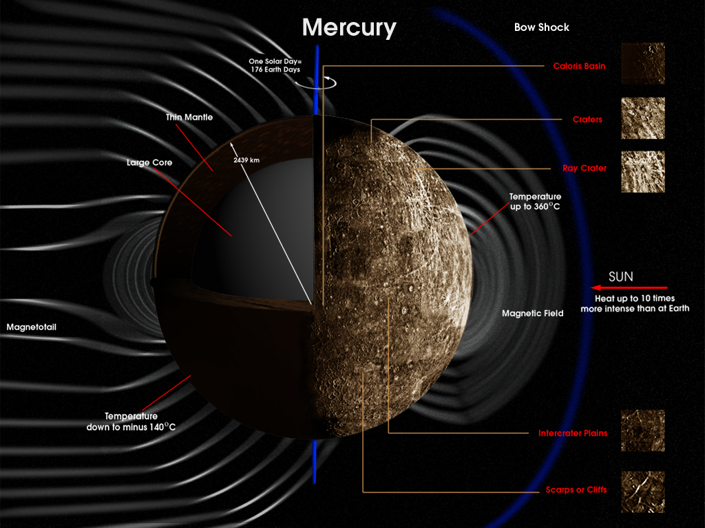
Мерку́рій — найближча до Сонця велика планета Сонячної системи. Обертається навкола Сонця за 87,969 земних діб. Меркурій належить до внутрішніх планет, оскільки його орбіта лежить ближче до Сонця, ніж пояс астероїдів. Після позбавлення Плутонастатусу планети, Меркурій є найменшою планетою Сонячної системи.

Slide 4
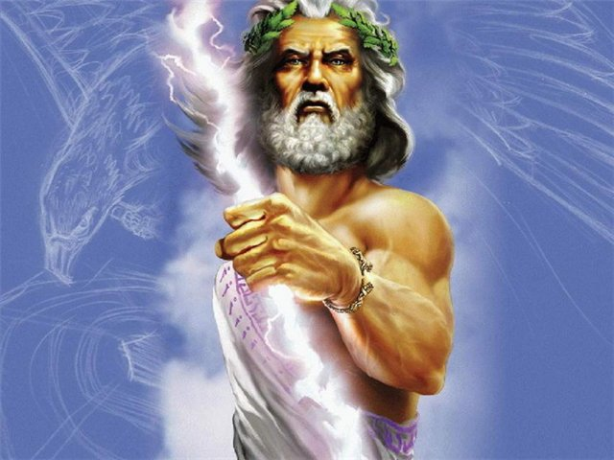
Планету названо на честь римського бога Меркурія, послідовника грецького Гермеса та вавілонського Набу.. До V століття до н. е. греки вважали, що Меркурій, видимий на вечірньому та вранішньому небі — це два різні об'єкти. У Стародавній Індії Меркурій називали Будда та Рогінея. У китайській, японській, в'єтнамській та корейських мовах Меркурій називають Водяною зіркою

Slide 5
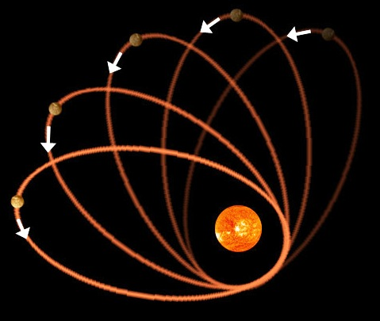
Особливості руху
Меркурій обертається навколо Сонця доволі витягнутою еліптичною орбітою, площина якої нахилена до площини екліптики під кутом 7°00'15". Відстань від Меркурія до Сонця змінюється від 46,08 млн км до 68,86 млн км. Період обертання навколо Сонця (меркуріанський рік) становить 87,97 земної доби, а середній інтервал між однаковими фазами (— 115,9 земної доби. Відстань до Меркурія від Землі змінюється від 82 до 217 млн км. Максимальний кутовий розмір планети при спостереженні з Землі становить 13", мінімальний — 5". Середня швидкість руху Меркурія орбітою навколо Сонця — 47,89 км/с.

Slide 6
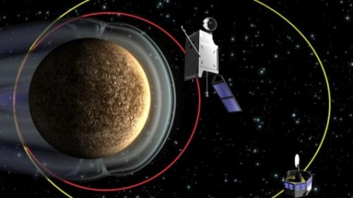
Період обертання Меркурія навколо своєї осі дорівнює 58,646 діб, що становить 2/3 від періоду обертання навколо Сонця.Це становить близько 175,92 земної доби. Обертання Меркурія є результатом дії припливного тертя і крутного моменту гравітаційних сил з боку Сонця, зумовленого тим, що на Меркурії розподіл мас не є строго концентричним Вісь обертання Меркурія нахилена до площини його орбіти не більш ніж на 3, тому помітних сезонних змін на цій планеті не повинно існувати. Для спостережень із Землі Меркурій — незручний об'єкт. Як внутрішня планета, він не віддаляється від Сонця більш ніж на 28° і видимий лише на фоні вечірньої або ранкової зорі.

Slide 7
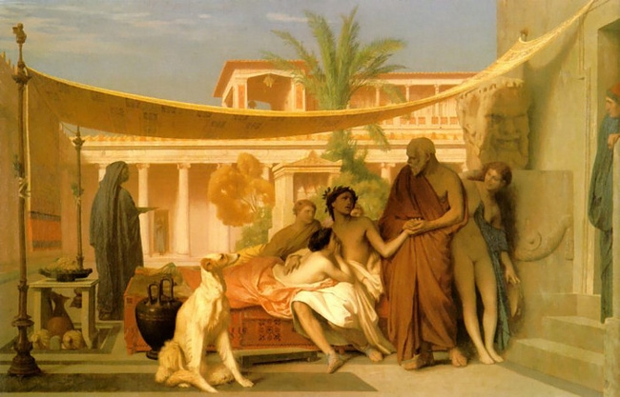
Меркурій у стародавній астрономії
У Стародавній Греції у часи Гесіода планета була відома під назвами («Стілбон»), що означає мерехтіння, та («Гермаон»), що є формою імені бога Гермеса. Пізніше греки почали назвати планету «Апполон», коли вона була видимою на ранковому небі, і «Гермес», коли її було видно ввечері. Близько IV ст. до н. е. грецькі астрономи усвідомили, що насправді ці два об'єкти — одне й те саме небесне тіло. Римляни назвали планету на честь швидконогого бога торгівлі Меркурія, який є наступником грецького Гермеса, через те, що вона пересувається на небі швидше за інші планети

Slide 8
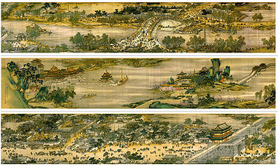
У Стародавньому Китаї Меркурій мав назву Чень-сін «Ранкова зоря». Він асоціювався з напрямком на північ, чорним кольором і елементом води в У сучасній китайській, корейській, японській тав'єтнамській культурах назва планети буквально означає «Водяна зірка»,. В Індійській міфології для Меркурія використовували ім'я бога Будхи , сина Соми.. Майя уявляли Меркурій як сову, яка була посланцем замогильного світу.

Slide 9
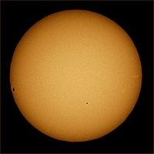
Наземні телескопічні дослідження
Перше телескопічне спостереження Меркурія було зроблене Галілео Галілеєм на початку XVII ст. Хоча він спостерігав фази Венери, його телескоп був недостатньо потужним, щоб спостерігати фази Меркурія. Покриття однією планетою диска іншої з Землі спостерігається дуже рідко. Венера покриває Меркурій раз на кілька століть і ця подія спостерігалась в історії тільки одного разу — 28 травня 1737 року Джоном Бевісом у Гринвіцькій обсерваторії. Наступне покриття Меркурія Венерою відбудеться 3 грудня 2133 року

Slide 10
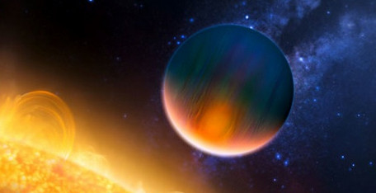
У червні 1962 року група науковців Інституту радіотехніки та електроніки Академії наук СРСР під керівництвом Володимира Котельнікова провела перші радіолокаційні спостереження планети та виявила схожість відбивних властивостей Меркурія та Місяця. Трьома роками пізніше подібні дослідження, здійснені американцями Гордоном Петтергілом та Р. Дьюсом за допомогою радіотелескопа обсерваторії Аресібо в Пуерто-Рико, переконливо довели, що період обертання Меркурію становить близько 59 днів.
Близькість Сонця створює деякі проблеми і для телескопічного вивчення Меркурія. Так, наприклад, телескоп «Габбл» ніколи не використовувався і не буде використаний для спостереження цієї планети. Його будова не дозволяє спостерігати близькі до Сонця об'єкти — спроба зробити це пошкодить апаратуру.

Slide 11
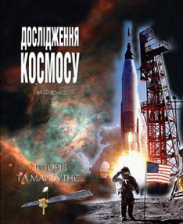
Меркурій залишається найменш вивченою планетою земної групи. Лише два апарати було спрямовано на її дослідження. Першим був «Марінер-10», що у 1974—1975 роках тричі пролетів повз Меркурій: максимальне зближення становило 320 км. У результаті було отримано кілька тисяч знімків, що охоплюють приблизно 45% поверхні планети. Подальші дослідження з Землі вказали на можливість існування водяного льоду в полярних кратерах

Slide 12

Сьогодні НАСА здійснює другу місію до Меркурію під назвою MESSENGER. Апарат було запущено 3 серпня 2004 року, а в січні 2008 року апарат вперше здійснив політ повз свою ціль — Меркурій. Для виходу на орбіту навколо планети у 2011 році апарат зробив ще два гравітаційні маневри повз планету: у жовтні 2006 року та в червні 2007 року, під час яких було зроблено перевірку обладнання.
На початку 2013 року NASA заявило про складення повної точної карти поверхні планети за допомогою апарату Messenger, який знаходиться на орбіті Меркурія з 2011 року.

Slide 13
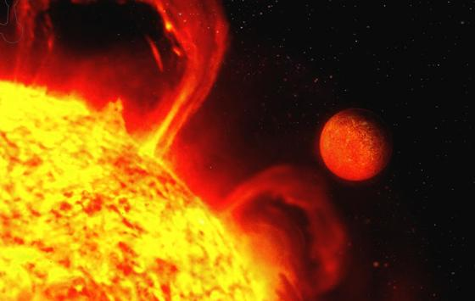
Розміри, форма і маса
За формою Меркурій близький до кулі з екваторіальним радіусом що приблизно в 2,6 раза менше, ніж у Землі. Відхилення геометричного центру планети (кулі) від центру мас — у межах 1,5 кілометри. Площа поверхні Меркурія в 6,8 разів, а об'єм — у 17,8 разів менші, ніж Землі.
Маса Меркурія дорівнює 3,31·10²³ кг, що приблизно в 18 разів менше за масу Землі. Середня густина близька до земної і становить 5,44 г/см³. Прискорення вільного падіння поблизу поверхні — 3,7 м/с².

Slide 14
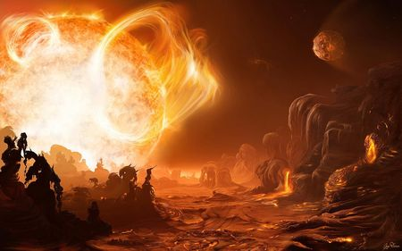
Температура і рельєф поверхні
Як найближча до Сонця планета, Меркурій одержує від центрального світила значно більшу енергію, ніж, наприклад, Земля (у середньому в 10 разів). Через витягнутість орбіти потік енергії від Сонця змінюється приблизно вдвічі. Але вже на глибині декількох десятків сантиметрів значних коливань температури немає, що є наслідком дуже низької теплопровідності порід.
Поверхню Меркурія вкрито подрібненою речовиною базальтового типу, вона досить темна. Судячи зі спостережень із Землі і фотографій з космічних апаратів, вона в цілому схожа на поверхню Місяця, хоча контраст між темними і світлими ділянками менш помітнийЗгідно з останніми даними наукової місії MESSENGER, на поверхні планети біля Південного Полюсу можливе існування регіонів, вкритих водяним льодом, незважаючи на близькість до Сонця. Це пояснюється постійним перебуванням цих ділянок у тіні.

Slide 15
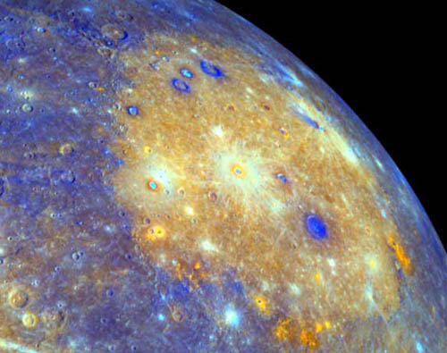
Атмосфера і фізичні поля
Над поверхнею Меркурія є сліди дуже розрідженої атмосфери, що містить, крім гелію, також водень, вуглекислий газ, вуглець, кисень .Близькість Сонця зумовлює суттєвий вплив на Меркурій сонячного вітру. Завдяки цій близькості значним є і припливний вплив Сонця на Меркурій, що має призводити до виникнення над поверхнею планети електричного поля, напруженість якого може бути приблизно вдвічі більшою, ніж у «поля ясної погоди» над поверхнею Землі, і відрізняється від останнього порівняною стабільністю.

Slide 16
Цікавий факт

Slide 17
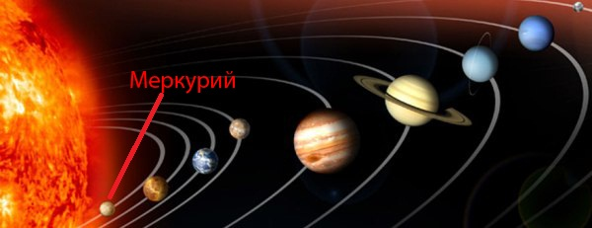
Меркурій — найшвидша планета в Сонячній Системі, вона рухається орбітою навколо Сонця з середньою швидкістю 47,87 км/с, що майже вдвічі більше швидкості Землі. Така швидкість і той факт, що Меркурій розміщений ближче до Сонця, ніж Земля, приводять до того, що один рік на Меркурії становить усього 87,99 днів.

